Slide 1
全球平均温度升高1.5℃和2.0℃的不同 Difference between a 1.5°C and 2.0°C increase in global average temperature
汇报者： 胡晗
Team member with: 李培林同学
2024年6月

Slide 2


目录
全球变暖，如暖？
VS.
迈出国门，走向未来…

Slide 3
全球变暖，如暖？
在PowerPoint的新建幻灯片的选项卡里，可以自己选择合适的页面
本清华主题模板实际上编辑了幻灯片母版，使图案和配色固定下来，使用时可类似于使用office自带模板一样不必为模板细节操心
如果需要定制，可自行编辑幻灯片母版
这个PPT模板来自：https://github.com/atomiechen/THU-PPT-Theme
如果大家喜欢，欢迎给我star，也欢迎PR贡献更多变体！

Slide 4
艾敝舍
Foo
Bar
新雅书院终于迎来了第一批在籍毕业生
扫地机科学与技术
一行不够，两行充数
更多页面款式供你选！
https://github.com/atomiechen/THU-PPT-Theme
Made by Weihao CHEN from Xinya College
Sweeper Science and Technology
陈伟浩做了一个清净的主题模板
欢迎大家广而传播使用！
链接点开之后颜色会有变化（欢迎star）

Slide 5
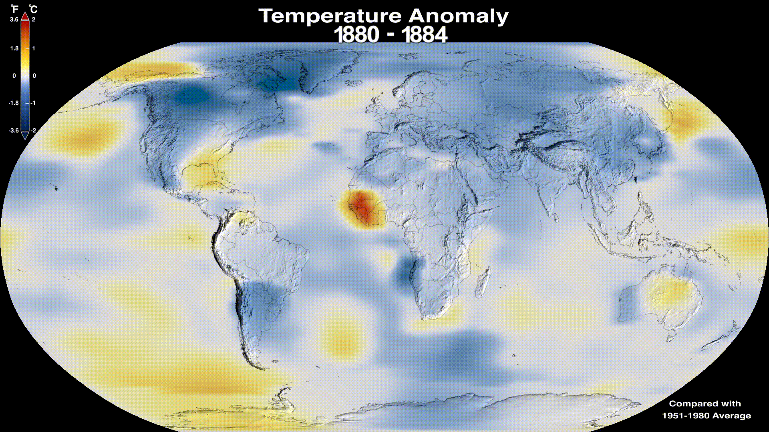

Slide 6

可以使用的页面如上
本页空白比较大，可以放图等内容

Slide 7
升高1.5℃和2.0℃的差异
Is +1.5 better than +2.0?

Slide 8


若在 21 世纪末把全球升
温控制在 1.5℃ 以内，
则 2020 年开始的未来
碳排放空间是
400—500 Gt CO2
碳排放余量
若把温控目标设定为 2℃，则 2020 年开始的未来碳排放空间是 1150—1350 Gt CO2

Slide 9

综合各种研究和数据，我认为如果全球变暖控制在1.5℃以内,到2100年海平面将上升0.52米左右
如果升温达到2℃,海平面到2100年将上升约0.63米

Slide 10
永久冻土减少17‑44％
在全球变暖 2°C 以内，永久冻土面积将增加约 200 万平方公里
储存的碳不可逆转地损失
永久冻土减少28‑53％
储存的碳不可逆转地损失

Slide 11
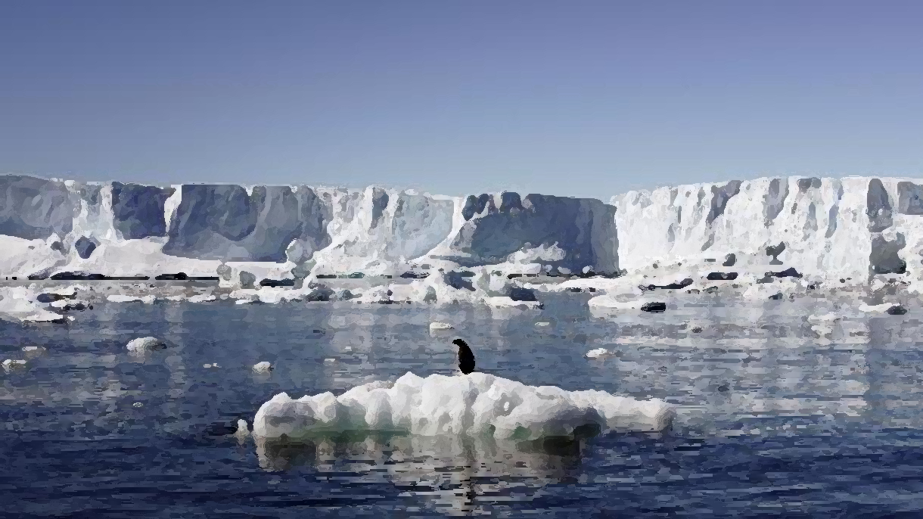
1.5°C
在升温<=1.5时，北极夏季海冰可能维持
.2.0°C
在升温1.5-2℃时，夏季北极无冰的风险约为气温升高50%或更高
在适宜气候条件下海冰变化可逆恢复
适宜气候条件下海冰变化可逆恢复

Slide 12


极端干旱发生概率增加
径流将会减少约9%
（可能范围为4.5–15.5%）
有一定的缺水风险
极端干旱概率大幅增加
会进一步减少约17%的径流（可能范围为8‑28%）
有很高的缺水风险
+1.5°C
+2.0°C
2024/6/10
8

Slide 13
迈出国门，走向未来…
From China, to the FUTURE…

Slide 14
Pour ce qui est de l'avenir, il ne s'agit pas de le prévoir, mais de le rendre possible.
——Antoine de Saint Exupéry, Citadelle, 1948
至于未来，问题不在于预测，而在于让未来成为可能。
——安托万·德·圣-埃克苏佩里

Slide 15
竖排文本
这里还可以写一些竖排文本，效果大概是这样的
扫地机科学与技术

Slide 16
感谢您的聆听！ Thank you for listening !
Team Members: 胡晗、李培林同学
欢迎大家的提问以及大大的高分!!!!!

